Slide 1
Plataforma OTA – Administración
Perfiles y cuentas del usuario administrador

Slide 2


Vista general del perfil y cuentas del usuario
Tendrán que usar algunos...
Administradores OTA
Agentes de Atención al Cliente
2 pasos para poder hacer eso
Crear una cuenta de usuario
La Cuenta de usuario está basada
en un perfil. Permite a un usuario
estar conectado con la
plataforma usando un login y
un password personal.
◆ Crear el perfil
Operaciones que un tipo particular
de usuario
está autorizado a llevar acabo.
Plataform OTA Administración - Manejando Perfles y Cuentas de usuario
•
Notes:
Teaching methods:
- Talking

Slide 3
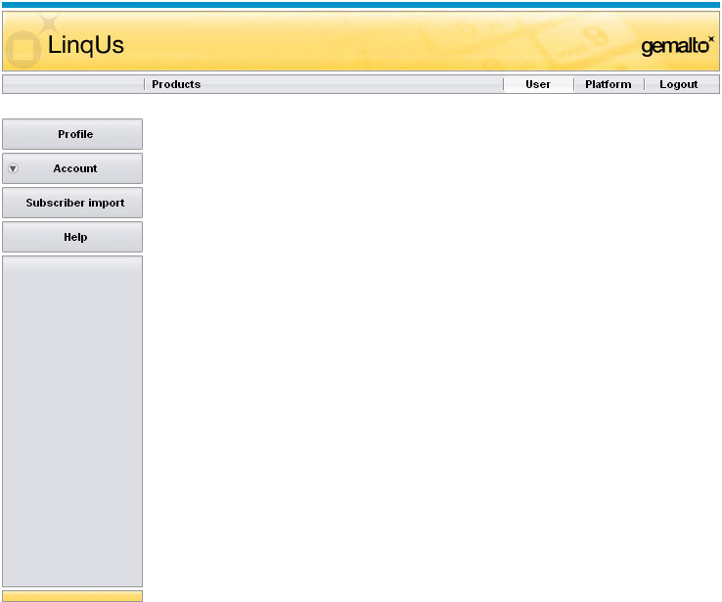
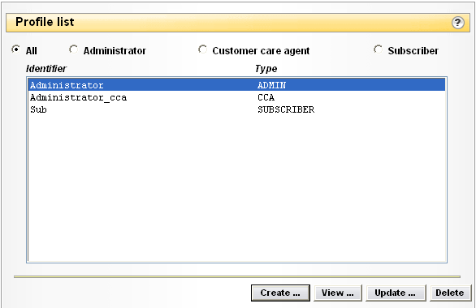
Paso 1
Administración del perfil
Filtra (o no) perfiles
existentes
Plataforma OTA - Administración - Manejando Perfiles y cuentas dee usuarios
•
Notes:
Métodos de enseñanza:
- Hablando

Slide 4
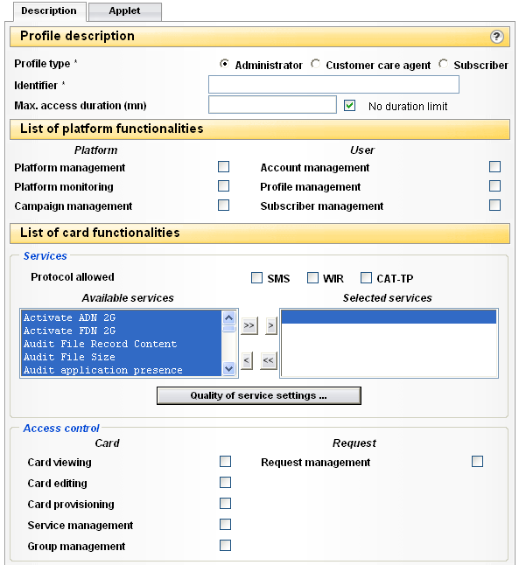
Paso 1
Manejo del perfil – Administrador 1/6
Seleccione el nuevo tipo de perfil
Nombre este nuevo perfil
Configure la duración máxima de
acceso
Permite / Niega funciones
de la plataforma
Permite / Niega funciones
de la tarjeta
Permite/ Niega acceso a otras funciones
Plataforma OTA - Administración - Manejando Perfiles y cuentas dee usuarios
•
Notes:
Métodos de enseñanza:
- Hablando

Slide 5
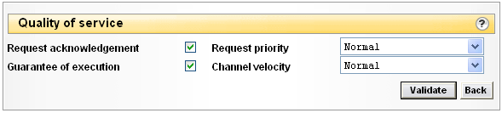
Step 1
Manejo del perfil – Administrador 2/6
Pida certificación
Si la solicitud es exitosa (triunfó)
el usuario debe Certificar la solicitud
en la ventana de monitoreo.
Garantía de ejecución
Permite que no haya pérdida si
hay falla en el sistema.
Pida prioridad
Dicta prioridad de usuario en el servicio
que se procesa.
Plataforma OTA - Administración - Manejando Perfiles y cuentas de usuarios
•
Notes:
Métodos de enseñanza:
- Hablando

Slide 6


Paso 1
Manejo de perfil – ADM 3/6
En la platforma, tiene que a sociar a cada
Cuenta de usuario
Canal
Un valor de “Velocidad de canal”: High/Normal/Low
Plataforma
OTA
SMSC
Canal 1
CV = Normal
LA1
Agente de
Atención al cliente
Canal 2
CV = Normal
CV = Normal
LA2
Es una forma de asociar un canal SMSC a un perfil de usuario específico
↓ “Balance de cargas” entre canales
Plataforma OTA - Administración - Manejando Perfiles y cuentas de usuarios
•
Notes:
Métodos de enseñanza:
- Hablando

Slide 7

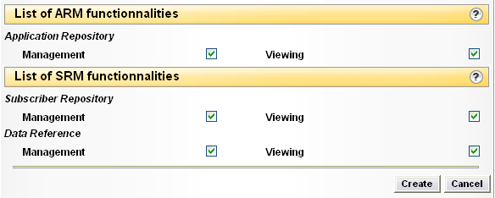
Paso 1
Manejo de perfil – Administrador 4/6
Permite / Niega Funciones
del administrador de
Aplicaciones de repositorio
Permite /niega funciones
del administrador de
Suscripción del repositorio
Plataforma OTA - Administración - Manejando Perfiles y cuentas de usuarios
•
Notes:
Métodos de enseñanza:
- Hablando

Slide 8
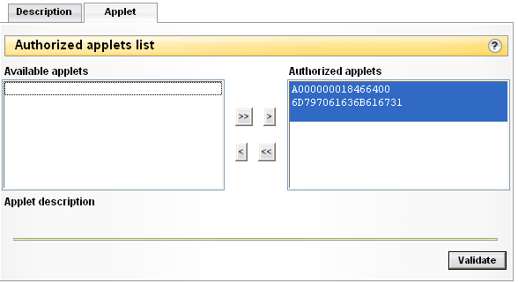
Paso 1
Manejo de perfil – Administrador 5/6
Autoriza (or no) manejo de applets
Plataforma OTA - Administración - Manejando Perfiles y cuentas de usuarios
•
Notes:
Métodos de enseñanza:
- Hablando

Slide 9

Paso 1
Manejo del perfil – Administrador 6/6
Crear un nuevo perfil de administrador OTA con los siguientes parámetros
Identificador otaadm_Sus iniciales
Funciones de plataforma Todas
Funciones de tarjeta SMS
Todos los servicios
Calidad de servicios Todas las opciones
Normal
Acceso a controles Todos
Plataforma OTA - Administración - Manejando Perfiles y cuentas de usuarios
•
Notes:
Métodos de enseñanza:
- Ejerciendo
- Mostrando (Ejercicio)

Slide 10
Paso 1
Manejo de perfil – CCA 1/2
Ver diapositivas
anteriores
Plataforma OTA - Administración - Manejando Perfiles y cuentas de usuarios
•
Notes:
Métodos de enseñanza:
- Hablando

Slide 11
Paso 1
Manejo de perfil – CCA 2/2
Crear un nuevo perfil de Agente de atención al cliente OTA con los siguientes parámetros
Identificador cca_Sus iniciales
Funciones de plataforma Todos
Funciones de tarjeta SMS
Todos los servicios
Calidad de servicios Todas las opciones
Normal
Acceso a controles Todos
Plataforma OTA - Administración - Manejando Perfiles y cuentas de usuarios
•
Notes:
Métodos de enseñanza:
- Ejercer
- Enseñar (Ejercicio)

Slide 12

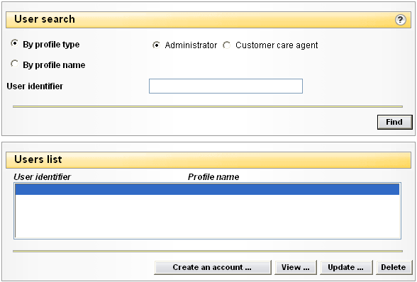
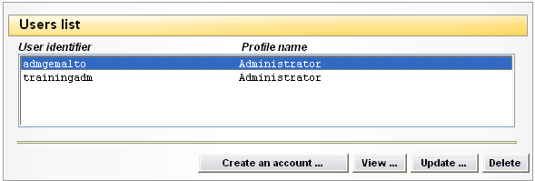
Paso 2
Manejo de cuenta 1/3
Elija qué perfil se va a desplegar
Usuarios de cuenta
existentes
Plataforma OTA - Administración -Manejando Perfiles y cuentas de usuarios
•
Notes:
Métodos de enseñanza:
- Hablando

Slide 13
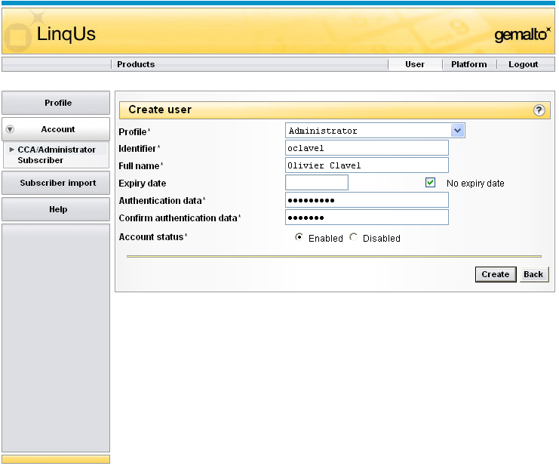
Paso 2
Account management 2/3
Selecciona el perfil
Proporcione un identificador (= login)
Nombre completo del usuario
Limitación de fecha de caducidad
Password
Habilitar (O no) la cuenta
Los parametros de la cuenta son los mismos en ambos casos:
Creación de cuentas Adm & CCA
Plataforma OTA - Administración - Manejando Perfiles y cuentas de usuarios
•
Notes:
Métodos de enseñanza:
- Hablando

Slide 14
Paso 2
Manejo de cuenta 3/3
Cree una cuenta OTA con los siguientes parámetros
Perfil otaadm_Sus iniciales(or cca_Sus iniciales)
Identificador Su primer nombre
Nombre completo Su nombre completo
Fecha de expiración Nada
Password training00
Plataforma OTA - Administración - Manejando Perfiles y cuentas de usuarios
•
Notes:
Métodos de enseñanza:
- Ejecutando
- Enseñando (Ejercicio)

Slide 15
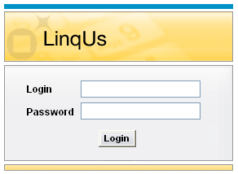
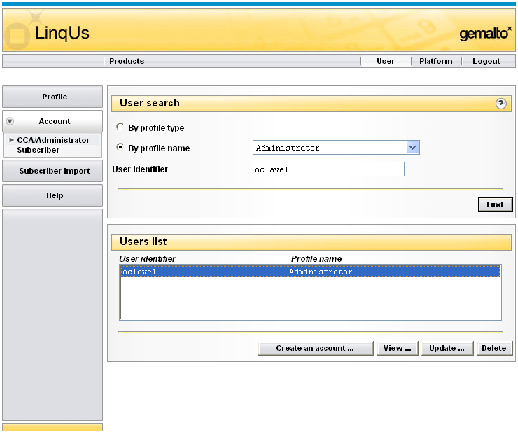
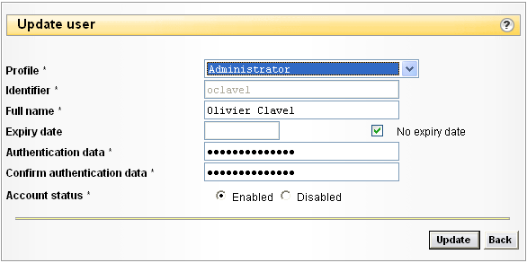
Manejo de la cuenta – Desbloquear cuenta
oclavel
xxxxxxxx
Si el usuario usa sucesivamente un password equivocado 3 veces, su cuenta se desactiva...
Re-hablitia la cuenta
De ser necesario, cambia el password
Actualiza la cuenta
Plataforma OTA - Administración - Manejando Perfiles y cuentas de usuarios
•
Notes:
Métodos de enseñanza:
- Hablando

